Slide 1
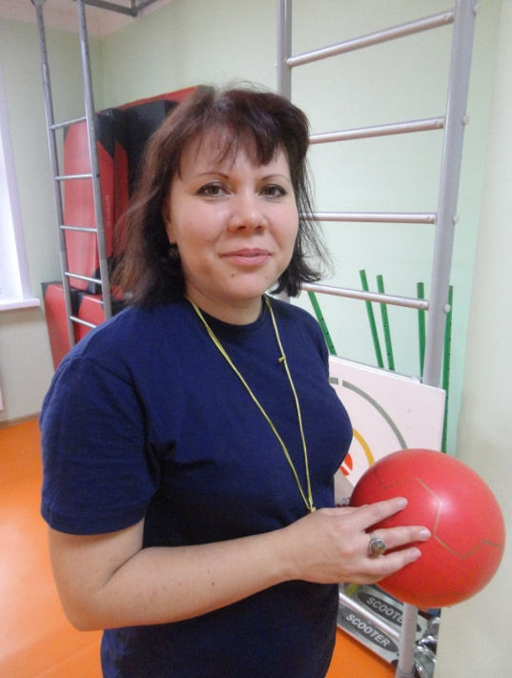
Профессия – спорт, спорт – творчество!

Slide 2
«Профессия- спорт, спорт- творчество!»
Чтоб могли детишки бегать,
Никогда не унывать.
Босиком ходить по снегу,
Прыгать, в мячики играть.
Был детишкам лучший друг-
Наш детсадовский физрук.

Slide 3
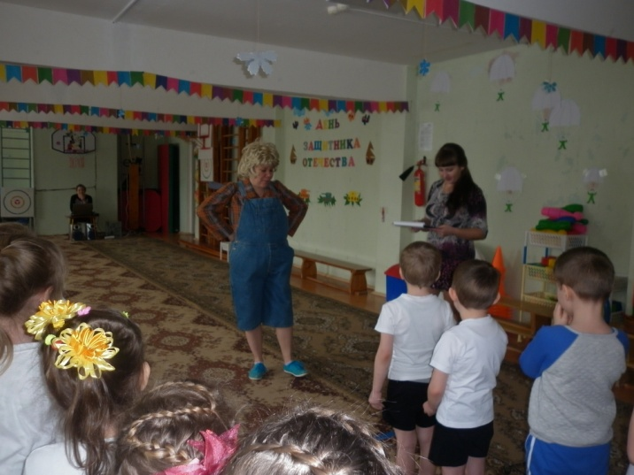
«Профессия- спорт, спорт- творчество!»
Хоть волнуемся немножко,
Суетимся и дрожим,
Мы под гром аплодисментов
Свой талант раскрыть спешим.

Slide 4
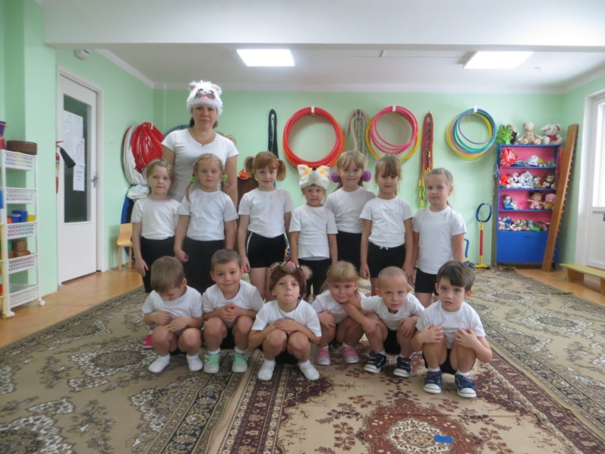
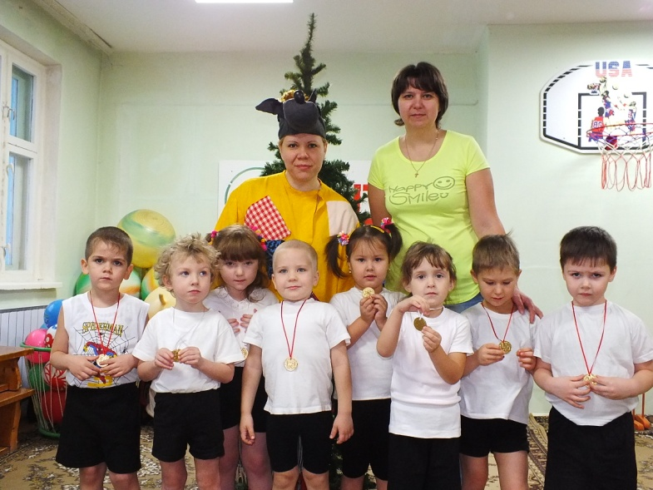
«Профессия- спорт, спорт- творчество!»
Со здоровьем все в порядке,
Потому что по утрам
В светлом зале на зарядке
Быть не скучно малышам.
Наши дети физкультуру
Очень обожают
Силу, дух, мускулатуру
В играх укрепляют!

Slide 5
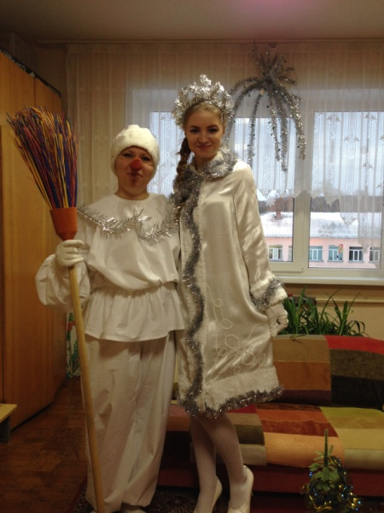
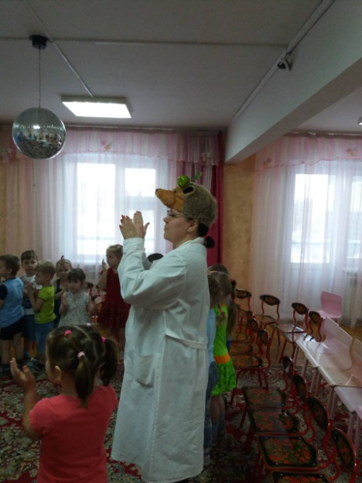
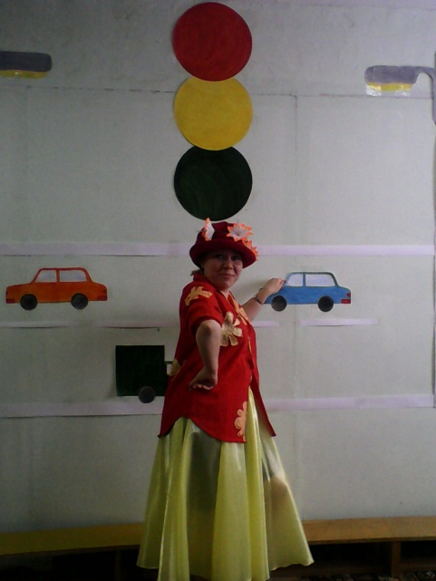
«Профессия- спорт, спорт- творчество!»
Кто в театре был однажды
Не забудет никогда.
Сцена, занавес, актёры –
Начинается игра!
Мы покажем сказку мамам
Под названьем «ТЕРЕМОК».
Репетировали днями,
Роли знаем на зубок.

Slide 6
«Профессия- спорт, спорт- творчество!»
Педагогом надо родиться,
Чтоб детей непременно любить.
И терпенье иметь, не сердиться,
И заботой уметь окружить!

